Slide 1
Willkommen bei „Perfect Fit Consult“
Personal- und Strategieberatung für Entscheider in Marketing und Kommunikation
20.11.2023

Slide 2
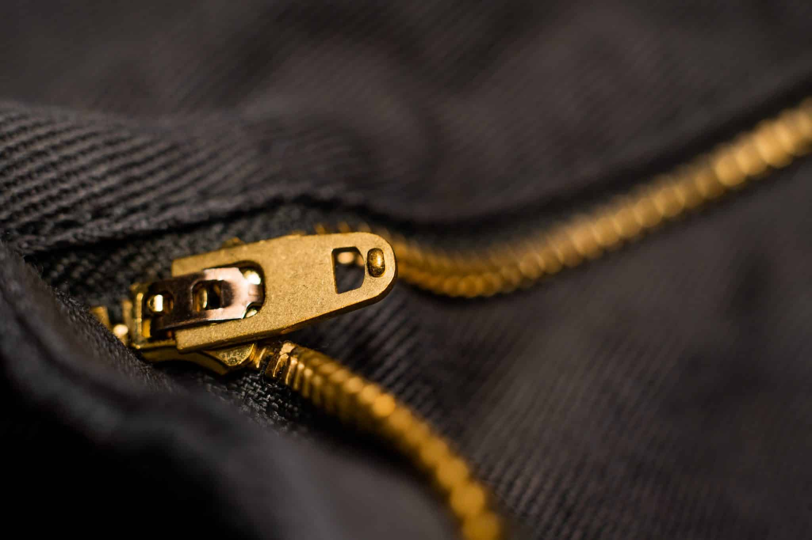
Manche Dinge passen perfekt
Und auch unsere Lösung für Ihr Problem ?

Slide 3
Unser Anspruch – die perfekte Lösung !
Deshalb haben wir diesen Namen gewählt: „Perfect Fit“. Er schien uns optimal zu sein für das, was wir tun.
Denn wir wollen Ihnen die perfekte Lösung präsentieren.
Egal, ob Sie eine neue Führungskraft im Bereich Marketing und Kommunikation suchen.
Egal, ob Sie einen erfahrenen Interims-Manager benötigen, der schwierige Zeiten überbrückt.
Egal, ob Sie eine kommunikative Aufgabe planen, für die Sie ein Konzept oder eine fachkundige externe Umsetzung suchen.
Wir kennen die Herausforderungen, die Experten und haben die Mittel für eine perfekte Lösung.

Slide 4
Wer wir sind – ein ganz besonderes Netzwerk
„Perfect fit“ ist eine Personal- und Strategieberatung.
Und wir haben uns spezialisiert - auf Entscheider in Kommunikation und Marketing.
Wir arbeiten im Auftrag von Firmen aller Größen und Branchen.
Wir kennen die täglichen Herausforderungen in diesen Berufen genau, denn wir waren selbst viele Jahren in entsprechenden Führungspositionen. Egal ob Kommunikationsstrategien, Markenwahrnehmung, Krisen-PR, Reputationsmanagement, Zielgruppenanalysen, Erfolgskontrolle, Kampagnentracking, CEO-Positionierung, Organisationsberatung, Budgetoptimierung oder, oder, oder – „Perfect fit“ und die Menschen in unserem Umfeld haben auf all diesen Feldern der Kommunikation von Unternehmen jahrelange Erfahrungen gesammelt.
Wir wissen, wer etwas kann und wer für welche Aufgaben geeignet ist. Und vor allem: Wir kennen die herausragenden Akteure der Branche, zumeist persönlich. Denn sie haben in unseren Publikationen veröffentlicht, in unseren Jurys mitdiskutiert, auf unseren Konferenzen referiert und in unseren Teams gearbeitet.

Slide 5
Zielgruppen
Die Zielgruppen von „Perfect fit“ sind:
1. Auftraggeber / Klienten
2. Kandidaten
- Personalabteilungen von Unternehmen / HR- Verantwortliche, die für die Besetzung von Führungskräften in den Bereichen Marketing und Kommunikation verantwortlich sind;
- Leiter Unternehmenskommunikation und Marketing, die ihre Teams kompetent verstärken möchten oder für konkrete Aufgaben herausragende Lösungen und Konzepte suchen.
- Fachleute und Entscheider aus Kommunikation und Marketing,
die aktuell eine neue Aufgabe suchen,
Ihre Erfahrungen zeitlich befristet und projektbezogen einbringen möchten oder
Interesse daran haben, kurz- oder mittelfristig den nächsten Karriereschritt zu planen.

Slide 6
Was wir tun – unser Angebot für Sie
„Perfect Fit“ bietet folgende Dienstleistungen an:
1. Headhunting / Stellenbesetzung
Headhunting bedeutet: Die beste Persönlichkeit für eine anspruchsvolle, dauerhaft angelegte Führungsposition zu finden. Sie sollte fachlich und menschlich zu Ihrer Unternehmenskultur passen, strategische und operative Fähigkeiten mitbringen sowie Akzeptanz innerhalb und außerhalb des Unternehmens erzeugen können. Und natürlich muss sie dauerhaften Erfolg versprechen.
2. Interimsmanagement / Vorübergehende Leitungsfunktion
Interimsmanagement bedeutet: Für eine befristete Zeit eine erfahrene Managementpersönlichkeit zu finden. Sie sollte frei von persönlichen Ambitionen alle Voraussetzungen schaffen, um eine langfristige Personallösung vorzubereiten.

Slide 7
Was wir tun – unser Angebot für Sie
„Perfect Fit“ bietet folgende Dienstleistungen an:
3. Projekte / Konzepte / Beratung
Projektbezogene Beratung bedeutet:
Eine Person oder ein Team zu engagieren, um ein konkretes Problem oder eine befristete Aufgabe zu lösen. Dabei geben Sie die Eckdaten vor und profitieren von der Expertise Ihrer externen Berater.

Slide 8
Was wir tun – unser Angebot für Sie (1)
1. Headhunting / Besetzung einer Führungsposition
Beispielhafte Fragestellungen:
Sie suchen einen kreativen Marketing-Leiter, der gegenüber dem Vorstand/der Geschäftsführung
eine Strategie entwickeln und vertreten kann.
Sie suchen einen erfahrenen Manager, der ein Team leiten kann und sowohl die Positionierung
einer Marke als auch die konsequente Durchführung einer Kampagne gewährleisten kann?
Sie suchen eine führungsstarke Kommunikationschefin, die die ganze Klaviatur der Unternehmens-
kommunikation beherrscht und gleichzeitig die politischen Beziehungen professionell managt?
Sie möchten eine Fachabteilung (Pressestelle, Krisen-Manager, Markenpositionierung, News-
Room-Leitung) neu besetzen und erwarten höchste Kompetenz und Expertise?

Slide 9
Was wir tun – unser Angebot für Sie (2)
2. Interimsmanagement / Vorübergehende Leitungsfunktion
Beispielhafte Fragestellungen:
Sie wollen eine wichtige Führungsaufgabe auf Zeit mit einem erfahrenen Top-Experten besetzen, um in Ruhe nach einer langfristigen Lösung suchen zu können?
Sie möchten in einem schwierigen Change-Prozess alle Aufgaben neu strukturieren und benötigen eine Person mit Change-Erfahrung, Autorität und Durchsetzungskraft ?
Sie befürchten eine zeitlich befristete Krisensituation und benötigen eine Person mit relevanten Medien-Beziehungen, juristischem Hintergrund, kommunikativem Geschick und erlebter Krisenerfahrung?
Sie möchten die interne Kommunikation (ggf. weltweit) neu aufstellen und möchten diese Aufgabe einer Persönlichkeit anvertrauen, die von außen kommt?

Slide 10
Was wir tun – unser Angebot für Sie (3)
3. Projekte / Konzepte / Beratung
Beispielhafte Fragestellungen:
Sie leiten die Kommunikation und suchen einen erfahrenen Berater, der für Sie eine langfristige Kommunikationsstrategie entwickelt, die auf einem integrierten Zusammenspiel von Marketing und Öffentlichkeitsarbeit beruht?
Sie suchen ein Konzept, um Ihre wichtigsten Zielgruppen optimal ansprechen zu können und wollen aus Kapazitätsgründen externen Sachverstand einbeziehen?
Sie möchten ihre internen Strukturen neu aufstellen, Berichtslinien neu definieren und Abläufe mit Unterstützung von digitalen Tools zukunftsfähig aufstellen?
Sie planen eine Ausschreibung für das beste digitale KI-Tool zur Ermittlung Ihrer Reputation?
Sie suchen eine Redaktion, die Ihr Kundenmagazin, die Homepage oder einen Newsletter relauncht?
Sie wollen Ihren CEO dauerhaft kompetenter, positiver und authentischer präsentieren sowie langfristig perfekt in die Medien bringen und suchen einen gestandenen Coach und Medienkenner auf Augenhöhe?

Slide 11
Recruiting Wie wir vorgehen – 7 steps
Nur selten liegt die perfekte Lösung sofort auf der Hand. Oder ein Wunschkandidat ist nicht verfügbar. Dann gehen wir systematisch vor und bauen zum Beispiel auf unser 7 Schritte Programm:
7
Perfect Fit
6
5
Kandidaten-
präsentation
4
Vorselektion
3
Personal Profiling (KI)
2
Professionelle Datenbanken
1
Persönliches Netzwerk
Klienten-Briefing

Slide 12
Recruiting Wie wir vorgehen – 7 steps
Schritt 1) Intensives Klienten-Briefing
Sie stellen uns Ihr Unternehmen, die Kultur, die Strukturen, die personellen Gegebenheit und die aktuelle Marktsituation vor. Darüber hinaus präzisieren Sie die bisherigen und künftigen Herausforderungen der zu besetzenden Stelle.
Daraus entwickeln wir gemeinsam ein passendes Suchprofil.

Slide 13
Recruiting Wie wir vorgehen – 7 steps
Schritt 2) persönliche Empfehlungen aus unserem Netzwerk
Nach der Rücksprache mit unserem Kunden können wir diskret und vertraulich „Branchenkenner“und „Experten“ ansprechen. Wir skizzieren Aufgaben, beschreiben Rahmenbedingungen und benennen Anforderungsprofile - und erhalten fundierte, praxiserprobte Namensvorschläge.
Der Vorteil: die Empfehlungen basieren in der Regel auf persönlicher Erfahrung mit den Kandidaten.

Slide 14
Recruiting Wie wir vorgehen – 7 steps
Schritt 3) unsere umfangreiche und professionelle Datenbank
Viele tausend Menschen arbeiten heute in Kommunikation und Marketing von Unternehmen, Verbänden, und Organisationen. Einige davon tragen eine besondere Verantwortung und sind als Entscheider für „Perfect fit“ relevant.
Im Laufe von rund 30 Jahren haben wir viele persönliche Kontakte aufgebaut. Unsere Netzwerke umfassen viele hundert Manager. Nicht selten mit sehr konkreten Profilen über ihre Interessen, Fähigkeiten, Erfahrungen und Ziele. Diese Daten gleichen wir mit unserem Suchprofil ab – und finden auf diese Weise potentielle Kandidaten für Ihre Aufgaben.

Slide 15
Recruiting Wie wir vorgehen – 7 steps
Schritt 4) „Personal profiling“: KI-basierte Personenanalyse per "deep dive“
Jemand hat etwas veröffentlicht? Einen Vortrag gehalten? Als Manager eine Kommunikationskrise gelöst? Als Change-Experte einen Newsroom installiert? Oder wurde „unehrenhaft“ entlassen?
Wir finden es heraus.
Denn die richtige Person für Ihre Aufgabenstellung ermitteln wir auch mit perfektionierten Algorithmen.
"Personal Profiling" nennen wir das. Hierbei kommt uns unser langjähriger Einsatz von selbst entwickelten KI-Research-Tools zugute. Unsere Crawler und Algorithmen durchforsten alle digitalen Quellen - in der Regel viele Millionen. Wir modellieren Persönlichkeitsprofile, erstellen Stärken-/Schwächenanalysen und ermitteln Verfügbarkeiten, Kompetenzen und Interessen. Darüber hinaus ermitteln wir individuelle KPIs für einen „personal fit“ mit unserem Auftraggeber.

Slide 16
Recruiting Wie wir vorgehen – 7 steps
Schritt 5) Vorselektion und Shortlist
Auf Basis unserer Recherchen nehmen wir eine erste Selektion vor. Vielversprechende Kandidaten kommen in die engere Auswahl und werden durch „desk research“ vertieft analysiert. Daraus entsteht eine Liste an „high potentials“. Diese stellen wir Ihnen im schriftlichen Kurzprofil vor: in der Regel 10-12 Personen.
Favorisierte „top potentials“ kommen auf die Shortlist: in der Regel 3-5 Kandidaten. Diese werden im persönlichen Vor-Gespräch von uns auf ihre Eignung und ihr Interesse geprüft.

Slide 17
Recruiting Wie wir vorgehen – 7 steps
Schritt 6) Kandidatenpräsentation
Schließlich lernen Sie die Kandidaten kennen und prüfen sie auf ihren „perfect fit“. In persönlichen Gesprächen ergründen Sie, ob der Bewerber zu 100 Prozent Ihren Vorstellungen entspricht: Passen die Kompetenzen, stimmt die Persönlichkeit, entsprechen die Rahmenbedingungen (Gehalt, Reisewilligkeit, Fachkompetenz, Vernetzung, Reputation, Alter etc.) Ihren Vorstellungen?

Slide 18
Recruiting Wie wir vorgehen – 7 steps
Schritt 7) Perfect Fit
Sie sind noch nicht zufrieden: Wir suchen weiter. Bis wir den perfekten Kandidaten gefunden haben.
Sie sind zufrieden: „Perfect fit“

Slide 19
Projekte / Konzepte / Beratung Wie wir vorgehen
"Perfect Fit" ist auch ein Dienstleister für konkrete Projekte in Kommunikation und Marketing von Unternehmen und Organisationen.
Strategiepapiere und Konzepte sind unsere Spezialität.
Vorbereitung, Durchführung und Kontrolle von Kommunikationsmaßnahmen setzen wir intern oder mit spezialisierten Partnern um.
Zunächst besprechen wir mit Ihnen Ihre kommunikative Zielsetzung. Welche Zielgruppen möchten Sie mit welchen Kernbotschaften auf welchen Kanälen ansprechen? Wir machen einen Plan, schlagen Ihnen die besten Optionen vor und kümmern uns - wenn Sie es wünschen - um die operative Umsetzung.

Slide 20
Projekte / Konzepte / Beratung
Marketing und Kommunikation haben viele Facetten und Fachgebiete. Es gibt Anforderungen für unterschiedlichste Spezialaufgaben. Und Experten, die sie beherrschen. Egal ob B2B oder B2C - zu den Aufgabenfeldern, die wir betreuen, zählen unter anderem Konzepte für:
Unternehmenskommunikation
Marketing
Entwicklung von Strategien und Konzepten
Vorstands-Positionierung
Krisenkommunikation
Themen- und Issues-Management
klassische Pressearbeit
Integrierte Kommunikationsstrukturen
Begleitung von CSR-Projekten
Einsatz von KI-und Analysetools
Medien- und Zielgruppenanalysen
Kommunikationsgutachten
etc.
Markenpositionierung / Markenarchitektur
Produktgestaltung/-platzierung
Einsatz von KI-Tools in Social Media
Entwicklung von Verkaufsstrategien
Konzeptentwicklung für Aktivitäten am PoS
Product Placement
Eventplanung und – organisation
Zielgruppen-/Kundenanalysen
Aufbau von Fan-Gruppen
Kampagnen-Tracking
etc.
Und manches mehr.

Slide 21
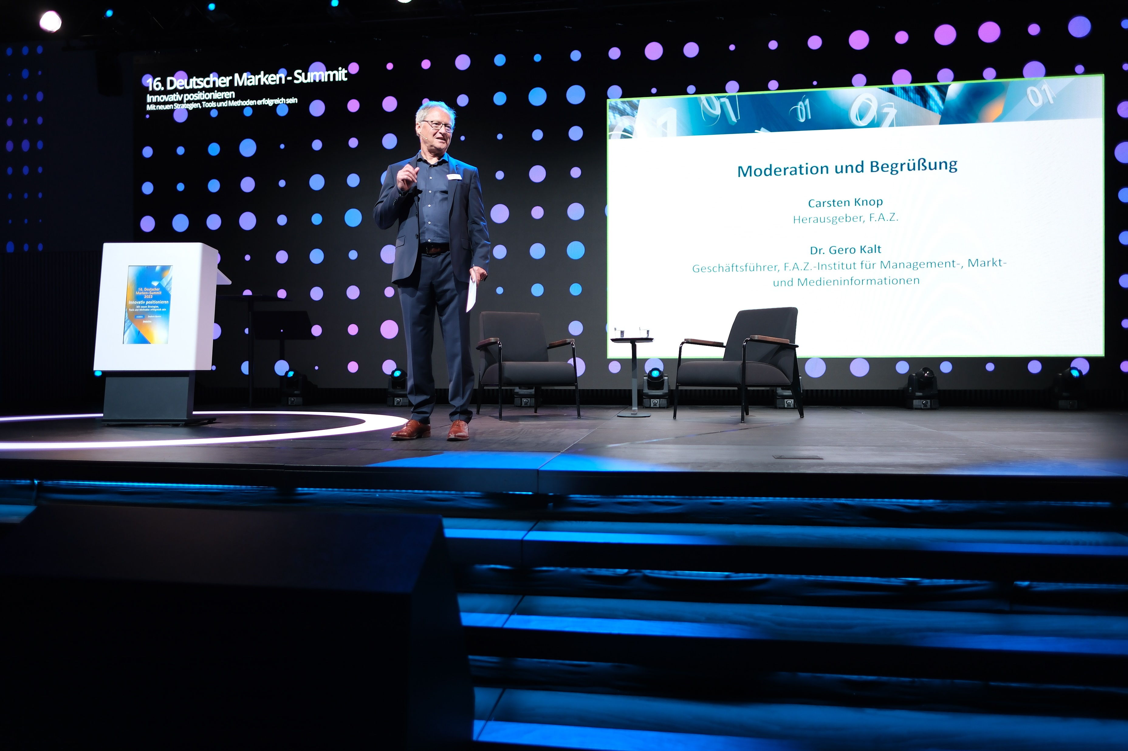
Und dann noch – Events
Seit rund 30 Jahren organisieren die Teammitglieder von „Perfect fit“ auch große und kleine Veranstaltungen für Entscheider in Marketing und Kommunikation. Dazu zählen
der „Deutsche PR Preis“,
der „Deutsche Marken-Summit“ oder
die „Responsible Leadership Konferenz“.
Auch künftig bietet „Perfect fit“ Fachkonferenzen, Webinare, Seminare, Workshops und Coachings für Kommunikationsprofis an.

Slide 22
Was uns auszeichnet - unser Selbstverständnis
„Perfect fit“ hat klare Handlungsmaximen und USPs. Unser Team hat sie in vielen Jahren und Funktionen nachgewiesen
Kompetenz und praktische Branchenexpertise in Marketing und Kommunikation
Langjährige Berufserfahrung in Top-Positionen
„Deep Profiling“ - KI-basierte Personenidentifizierung und –analysen
Menschenkenntnis zur Beurteilung eines „perfect fits“
Loyalität und Diskretion
Fairness und Transparenz gegenüber allen Seiten
Kundenorientierung und Zuverlässigkeit
Solide Kalkulationen und professionelles Kostenmanagement
Perfekte Vernetzung bei relevanten Top-Entscheidern

Slide 23
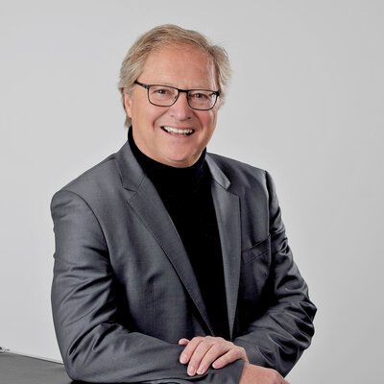
Wer wir sind (1)
Managing Partner
Dr. Gero Kalt ist Gründer und Managing Partner bei „Perfect fit“.
Er war von 1996–2007 und von 2014–2023 Geschäftsführer des renommierten F.A.Z.-Instituts, einer hundertprozentigen Tochter der Frankfurter Allgemeinen Zeitung. Von 2007 bis 2014 war er Geschäftsführender Partner der PRIME Research International AG, die heute zum amerikanisch/schwedischen Konzern Cision gehört.
Kalt ist einer der Mitgründer und langjähriger Vorstand der „Issues Management Gesellschaft (IMAGE) Deutschland e.V.“. Er war viele Jahre Vorstandsmitglied im Berufsverband DPRG und wirkte als Jury-Mitglied beim „Deutschen PR-Preis“ und beim „Deutschen Image Award“ mit. Darüber hinaus gründete er den „Integrated Communication Award“.
Er ist zudem Gründungsherausgeber und langjähriger Chefredakteur der beiden Fachmagazine „kommunikationsmanager“ und „Verantwortung“.
Viele Jahre zeichnet Kalt u.a. für die renommierten Fachkonferenzen „Deutscher Marken-Summit“ und „Responsible Leadership“ verantwortlich.
Dr. Gero Kalt ist Herausgeber zahlreicher Fachbücher über Marketing und Kommunikation. Er war Lehrbeauftragter an den Universitäten Mainz, Siegen und Lugano.

Slide 24
Wer wir sind (2)
Partner
Die unmittelbare Kundenbetreuung erfolgt auch durch weitere Partner von „Perfect Fit“.
Auch sie sind ausgewiesene Kommunikationsexperten mit langjähriger Unternehmenserfahrung. Sie haben selbst auf den Führungsebenen für Marketing und Kommunikation die Verantwortung getragen. Sie stützen sich auf praktische Erfahrungen in globalen Märkten und haben in ihrer beruflichen Laufbahn ungewöhnliche kommunikative Herausforderungen bewältigt.

Slide 25
Wer wir sind (3)
Kernteam
Das Kernteam von „Perfect Fit“ recherchiert nach intensivem Kundenbriefing die am besten geeignete Kandidaten für die Aufgabe.
In der Regel stammen diese Personen aus unseren Netzwerken. Wir prüfen ihre Eignung, ihre Verfügbarkeit und ihr Interesse an der Aufgabe.
Viele Aufgaben im Projektbereich bietet "Perfect fit" auch selber als Dienstleistung an. Dazu zählen zum Beispiel Konzeptpapiere, Kommunikationsgutachten oder die Entwicklung und Realisierung von Publikationen unterschiedlichster Art (Corporate Publishing).

Slide 26
Wer wir sind (4)
Providing Partner
Auf den Feldern
- Interimsmanagement / Vorübergehende Leitungsfunktion
sowie
- Projektbezogene Strategieberatung / Konzepte / Spezialaufgaben
arbeiten wir mit erfahrenen Top-Führungskräften als unseren Providing Partnern zusammen. Das Kernteam von „Perfect Fit“ wählt nach einem Kundenbriefing die am besten geeignete Partner aus uns bespricht den Vorschlag mit dem Kunden.
Processing Partner sind in der Regel erfahrene Manager, die als Business Angels, Projektentwickler, Consultant oder Coaches wirken. Sie übernehmen befristete Aufträge und bringen ihre langjährige Erfahrung als Top-Führungskraft ein.
Der Vorteil: Unsere Klienten erhalten zu jeder Aufgabe den besten Spezialisten sowie größtmögliche Managementexpertise.

Slide 27
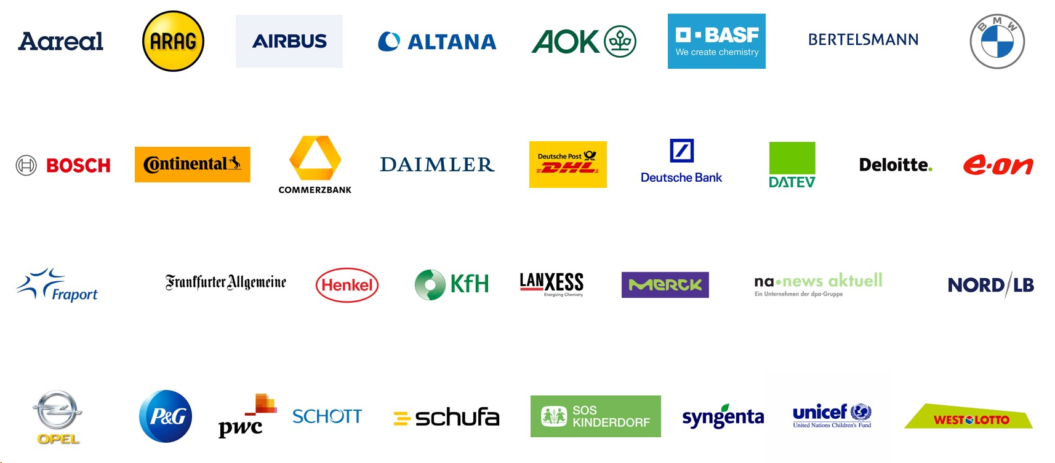
Wer wir sind (5)
Die Partner und Mitarbeiter von „Perfect fit“ haben schon für und mit vielen Firmen und Organisationen gearbeitet. Dazu zählen:

Slide 28
Perfect Fit Consult
Dr. Gero Kalt Birkenweg 5 61118 Bad Vilbel 0175 22 38 994
gero.kalt@perfect-fit-consult.de www.perfect-fit-consult.de

